Slide 1
프로젝트 기획서
프로젝트명
EarlyBird
팀명
OverFlow
팀원
신희우, 김경수, 최대호, 박현규, 유세영, 윤준영, 최병수
개발 기간
2025.05.09 ~ 2025.05.23
[ 문제점 ]
아침 일찍 일어나는 습관을 들이기 어려운 사람들이 많음
기상 직후 무기력함으로 인해 하루를 비효율적으로 시작
단순 알람 어플은 동기 부여 기능이 부족함
기획 배경
[ 해결방안 ]
출석 체크, To-Do List 작성, 포인트 획득, 직접 육성하는 ‘새’ 의 응원 메시지 등의 기능을 갖춘 올인원 아침 습관 관리 앱
‘출석 → 포인트 → 새 성장’의 피드백 루프를 통한 지속적인 동기 부여
시각적 즐거움(캐릭터 성장, 응원 배너)으로 긍정적인 UX 제공
EarlyBird는 아침에 기상하여 출석 체크를 하면 포인트를 얻고, 해당 포인트로 자신의 새를 성장시키는 게임적 요소를 결합한 습관 형성 어플리케이션입니다. 또한, 사용자는 To-Do List 작성 및 갱신, 출석 통계 확인, 새의 응원 메시지 확인이 가능합니다.
주요 기능
출석 체크
To-Do List 작성, 달성 여부 체크/체크 해제
출석 포인트 시스템
새 성장 시스템 (알에서부터 성체까지)
새 클릭 시 새의 메시지 출력
상단 배너로 새의 말과 프로필 시각화
프로젝트 설명

Slide 2
시각적인 피드백과 보상적 요소를 활용한 자연스러운 루틴화 유도
SOLID 원칙 기반 구조화와 확장 가능한 설계
트러블슈팅 경험의 문서화를 통한 포트폴리오 구성
핵심 목표
담당 역할
신희우 (팀장)
데이터베이스 설계
JDBC 연계
출석기록 확인 기능 구현
김경수 (부팀장)
프로젝트 전체 구조 설계
메시지 관리 시스템 구현
프로젝트 통합 및 트러블슈팅
최대호(부팀장)
PPT 제작
포인트 상점 기능 구현
쿠폰 보관함 기능 구현
박현규(팀원)
프로젝트 UI/UX 구성
프로젝트 UI 리소스 확보
메인 메뉴 구현
유세영 (팀원)
To-Do List 추가 기능 구현
To-Do List 체크/체크해제 기능 구현
To-Do List 기능 관련 UI 디자인
윤준영 (팀원)
‘새‘ 성장 시스템 구현
포인트 증감 시스템 구현
‘새’ 메시지 출력 기능 구현
최병수 (팀원)
회원가입 기능 구현
로그인 기능 구현
회원가입/로그인 UI 디자인

Slide 3




프로젝트 주요 기술

Slide 4
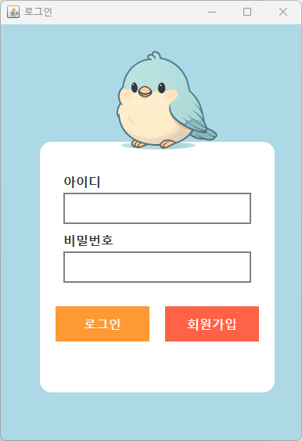
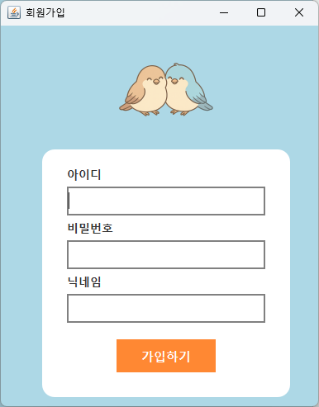
프로젝트 이미지
로그인 화면
회원가입 화면

Slide 5
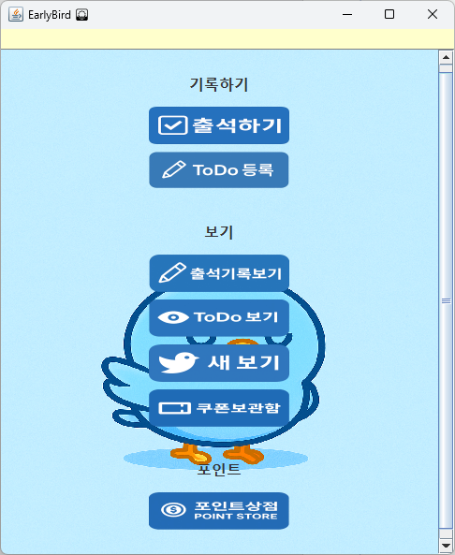
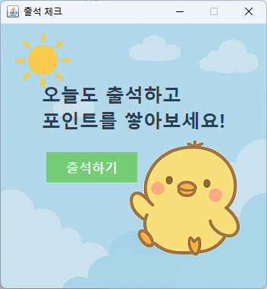
프로젝트 이미지
메인 화면
출석체크 화면

Slide 6
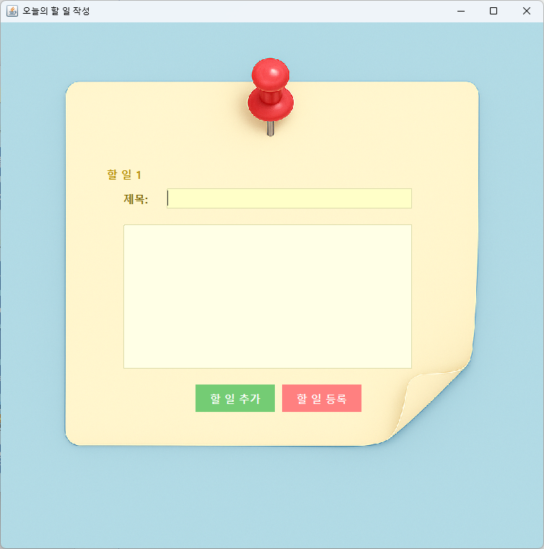
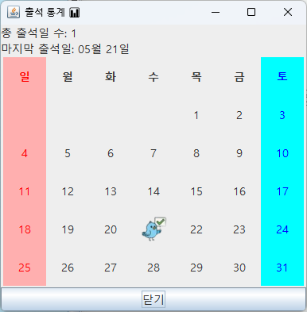
프로젝트 이미지
To-Do List 등록 화면
출석기록 확인 화면

Slide 7
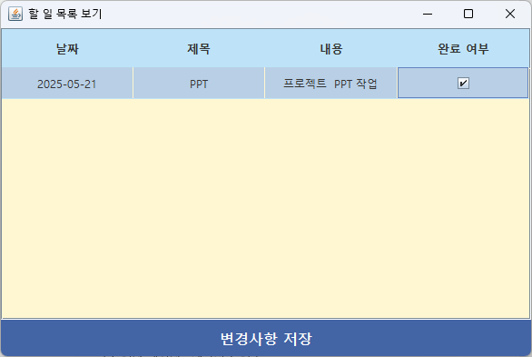
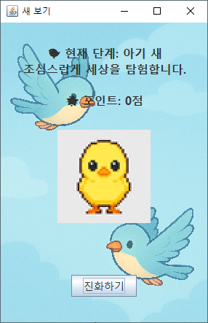
프로젝트 이미지
To-Do List 목록 화면
새 상태 화면

Slide 8
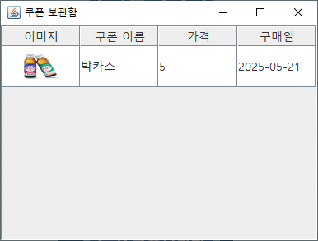
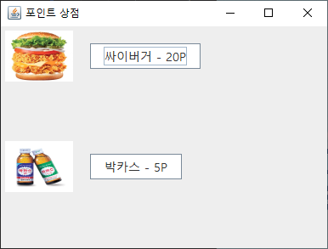
프로젝트 이미지
쿠폰 보관함 화면
포인트 상점 화면

